Slide 1
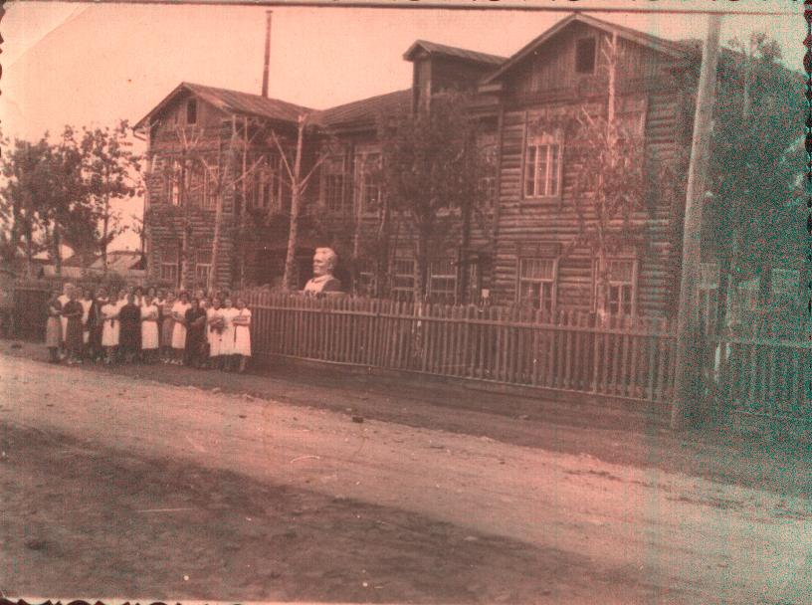
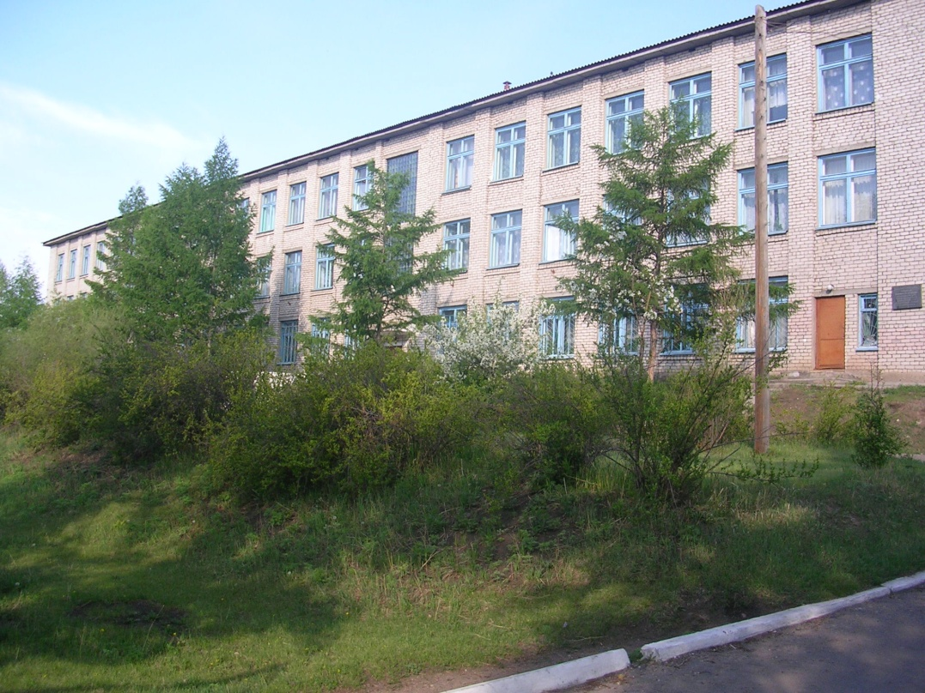
5 января 2011 года Балейскому
педагогическому колледжу
исполнилось 70 лет

Slide 2
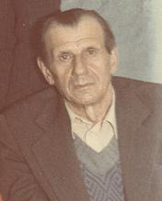
Учитель от Бога
Петр Георгиевич Говорин

Slide 3
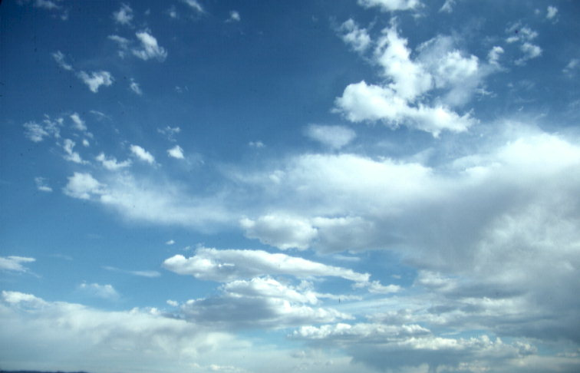

Slide 4
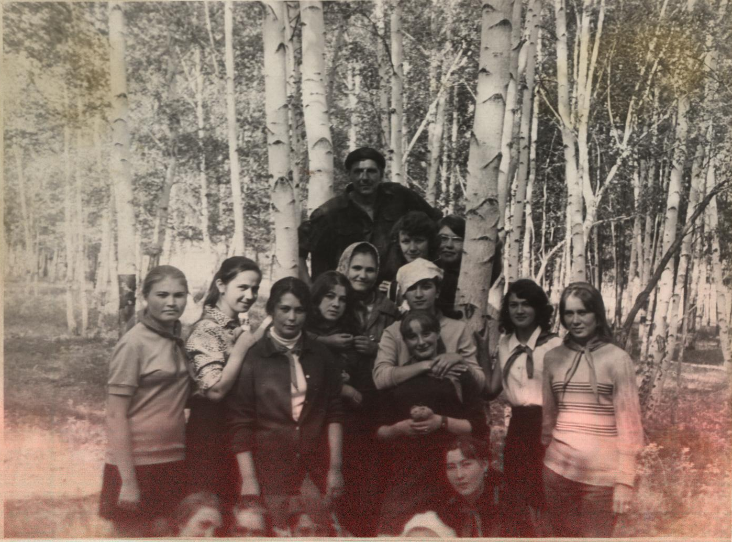
Прогулка по родному краю

Slide 5
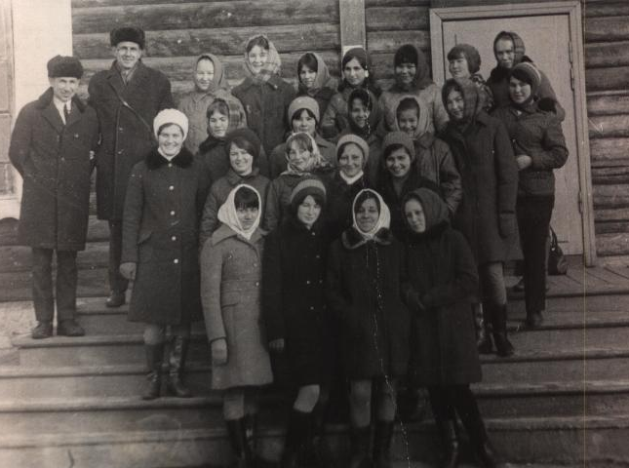
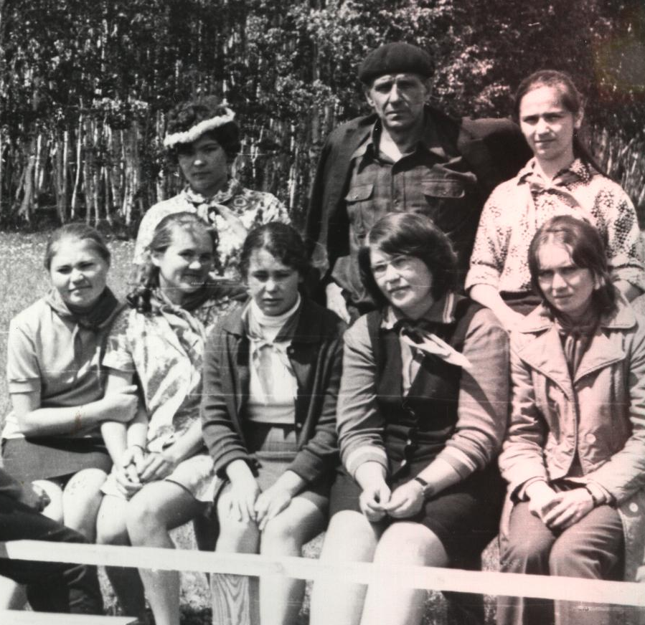
Поездка в с. Казаковский Промысел

Slide 6
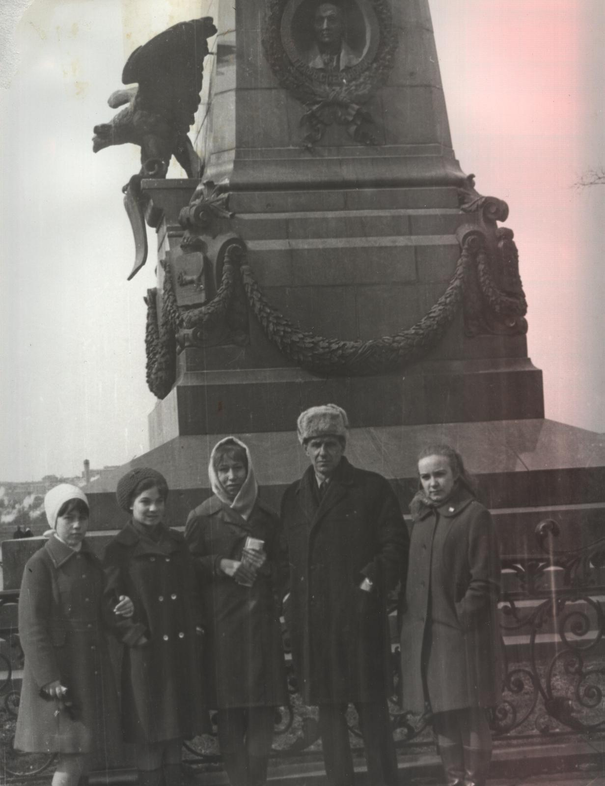
Петр Георгиевич со студентами в Ленинграде

Slide 7
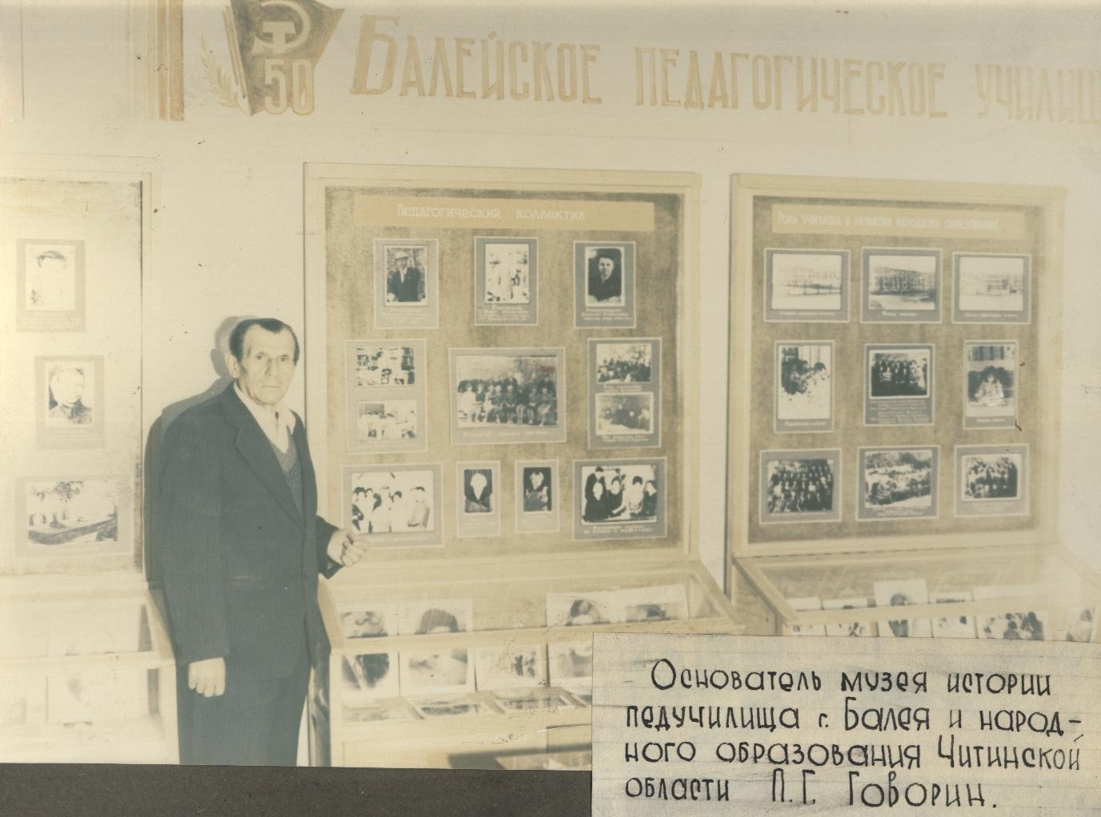

Slide 8
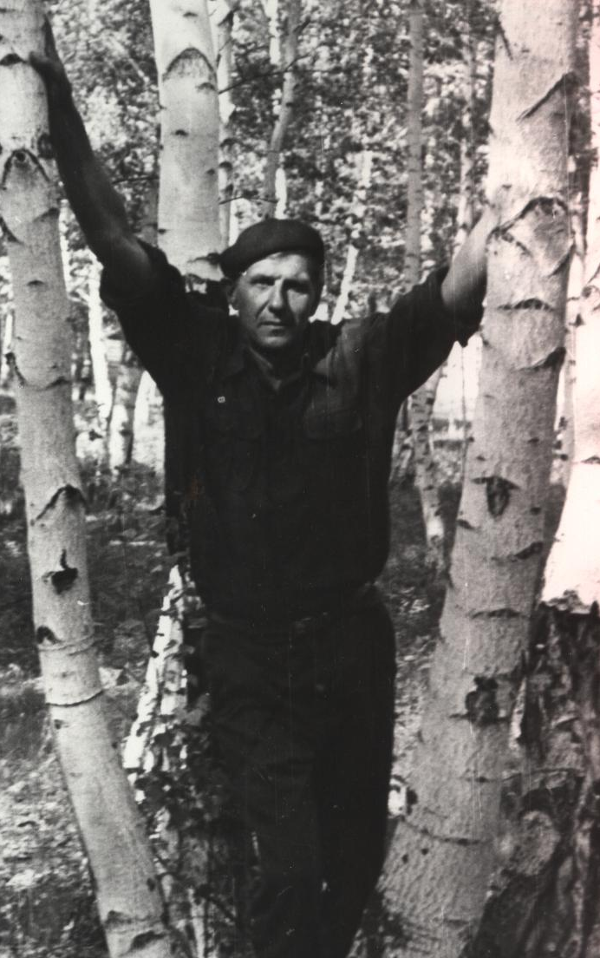
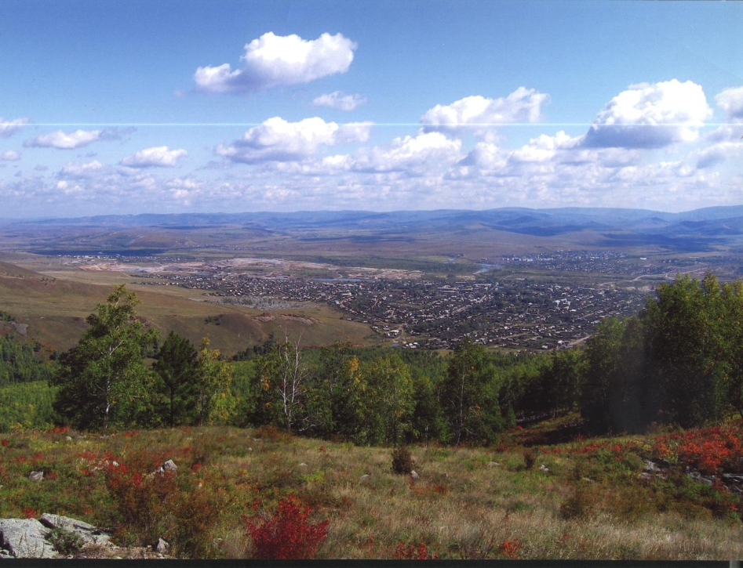
Забайкалье мое гористое,
Любо – дорого посмотреть;
Утром словно вино игристое,
Не могу я его не воспеть.

Slide 9
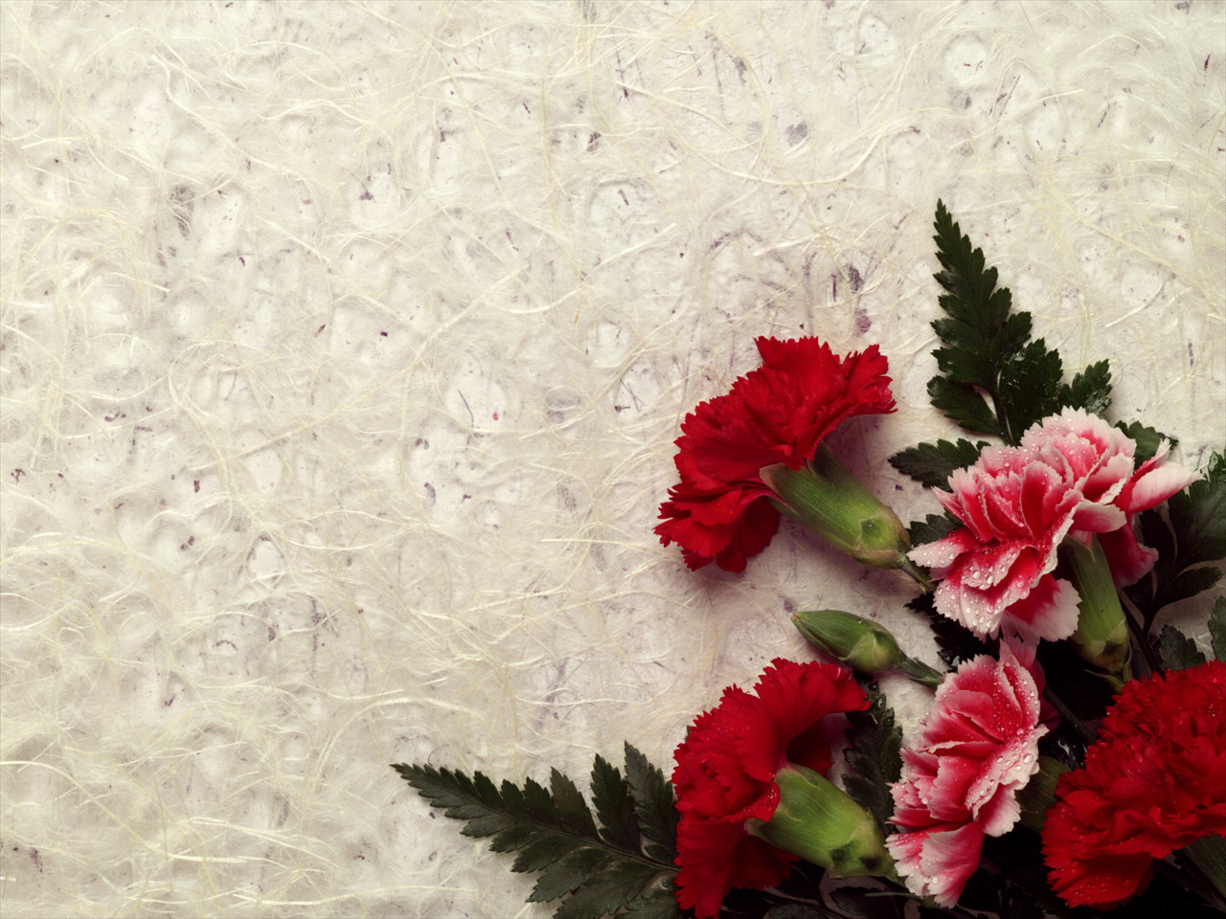
Петр Георгиевич – пример трудолюбия, требовательности, упорства

